Slide 1
Διδάσκουσα: Μαρία Βεργέτη Καθηγήτρια Κοινωνιολογίας Δ.Π.Θ. Βιωματικό εργαστήριο
Κοινωνιολογία του πολιτισμού

Slide 2
Δ η μ ι ο υ ρ γ ι κ ή γ ρ α φ ή

Slide 3
Η ΟΜΑΔΑ
Ένα σύνολο ατόμων από μόνο του δε συνιστά ομάδα. Τα άτομα γίνονται ομάδα όταν αλληλεπιδρούν, δημιουργούν σχέσεις και αποκτούν κοινές εμπειρίες.

Slide 4
Η ΟΜΑΔΑ
Η ομάδα μπορεί:
Να αφορά έναν συγκεκριμένο πληθυσμό: π.χ. μαθητές του δημοτικού σχολείου
Να ενδιαφέρεται για ένα συγκεκριμένο θέμα: π.χ. παραγωγή γραπτού λόγου
Να απαντά σε κάποιο συγκεκριμένο αίτημα: π.χ. ανάπτυξη της δημιουργικότητας
Notes:
ν

Slide 5
Η ΣΥΝΑΝΤΗΣΗ ΤΗΣ ΟΜΑΔΑΣ
Μία συνάντηση ομάδας, συνιστά μία ολοκληρωμένη ενότητα που έχει τη δική της δομή:
Εισαγωγή
Ανάπτυξη
κλείσιμο
Notes:
ν

Slide 6
Η ΕΙΣΑΓΩΓΗ
Η εισαγωγή αποτελεί το αρχικό στάδιο της συνάντησης, κατά τη διάρκεια του οποίου δημιουργείται το κατάλληλο κλίμα για την ομαδική εμπειρία. Το στάδιο αυτό είναι ιδιαίτερα σημαντικό καθώς «εκπαιδεύει» τους συμμετέχοντες στο να είναι μέλη της ομάδας.
Η εισαγωγική φάση μιας τρίωρης συνάντησης μπορεί να διαρκέσει από δέκα μέχρι τριάντα λεπτά περίπου.
Notes:
ν

Slide 7
Η ΑΝΑΠΤΥΞΗ
Το στάδιο της ανάπτυξης επικεντρώνεται στο κυρίως θέμα με το οποίο θέλει να ασχοληθεί η ομάδα.
Στο στάδιο αυτό, αυξάνονται οι αλληλεπιδράσεις, δημιουργούνται στενότερες σχέσεις και η ομάδα γίνεται πιο παραγωγική και δημιουργική μέσα από ατομικές ή ομαδικές δραστηριότητες.
Η διάρκεια του σταδίου αυτού είναι η μεγαλύτερη της συνάντησης και διαρκεί περίπου δύο με δυόμισι ώρες.
Notes:
ν

Slide 8
ΤΟ ΚΛΕΙΣΙΜΟ
Το κλείσιμο αποτελεί το τελικό στάδιο της συνάντησης της ομάδας, κατά τη διάρκεια του οποίου τα μέλη, μέσω δραστηριοτήτων αξιολόγησης, κάνουν έναν εσωτερικό απολογισμό για τη συμμετοχή τους στις δραστηριότητες του εργαστηρίου, αποχαιρετίζονται και προετοιμάζονται να επιστρέψουν στην καθημερινότητα.
Το στάδιο του κλεισίματος διαρκεί συνήθως δέκα με είκοσι λεπτά.
Notes:
ν

Slide 9
ΜΕΡΟΣ ΔΕΥΤΕΡΟ Ανάπτυξη σεναρίου δημιουργικής γραφής

Slide 10
Η ΟΜΑΔΑ
Αφορά έναν συγκεκριμένο πληθυσμό: μαθητές ΣΤ’ τάξης του δημοτικού σχολείου
Ενδιαφέρεται για ένα συγκεκριμένο θέμα: το ύφος του λόγου
Απαντά σε ένα συγκεκριμένο αίτημα: ανάπτυξη της δημιουργικότητας

Slide 11
Η ΕΙΣΑΓΩΓΗ
1^{η} δραστηριότητα: Σχηματίζουμε κύκλο. Ο/H εκπαιδευτικός προσφέρει ένα λουλούδι σε ένα μέλος της ομάδας και λέει το όνομά του/της. Με τον ίδιο τρόπο κάθε φοιτητής/τρια προσφέρει το λουλούδι σε έναν άλλο φοιτητή/τρια, λέγοντας το όνομά του, μέχρι να συστηθούν όλοι οι φοιτητές/τριες.
2^{η} δραστηριότητα: Σηκωνόμαστε όρθιοι και περπατάμε στον χώρο. Όποιον συναντάμε, τον χαιρετάμε με χειραψία κοιτάζοντάς τον στα μάτια και συστηνόμαστε με το μικρό μας όνομα.
3^{η} δραστηριότητα: Περπατάμε στον χώρο, σκουντιόμαστε με τους ώμους και λέμε το όνομά μας. Όταν τους έχουμε συναντήσει όλους μια δυο φορές, συνεχίζουμε λέγοντας το όνομα του άλλου.

Slide 12
Η ΕΙΣΑΓΩΓΗ
4^{η} δραστηριότητα: Βάζουμε μουσική. Με τα πόδια σταθερά στο έδαφος προσπαθούμε να κινήσουμε ένα ένα τα μέλη του σώματός μας διαγράφοντας κύκλους. Τις παραλλαγές τις δίνει ο/η εκπαιδευτικός. Ξεκινάμε από το κεφάλι και προχωράμε, πρώτα στον δεξί ώμο, μετά στον αριστερό, στη συνέχεια στον αγκώνα, μετά στον καρπό, στον θώρακα, στους γοφούς, στα γόνατα και τέλος στους αστραγάλους. Μετά κάνουμε συνδυασμούς, π.χ. δεξί γόνατο, αριστερό ώμο κ.λπ.

Slide 13
Η ΕΙΣΑΓΩΓΗ
5^{η} δραστηριότητα: Γράφω ένα λίμερικ και παρουσιάζω έναν συμφοιτητή/τριά μου, αφού πρώτα συζητήσω μαζί του και μάθω κάποιες πληροφορίες γι’ αυτόν. Τα λίμερικ είναι μικρά ποιηματάκια που έχουν μια συγκεκριμένη δομή:
1^{ος} στίχος: Ήταν… (παρουσίαση του πρωταγωνιστή)
2^{ος} στίχος: που… (κάτι του συνέβαινε ή αποκαλύπτεται η ιδιότητά του)
3^{ος} στίχος: όμως … (κάτι έκανε)
4^{ος} στίχος: και … (κάτι είπε, ή αυτό που έκανε είχε συνέπειες)
5^{ος} στίχος: … χαρακτηρίζουμε τον ήρωα με ένα αστείο, περίεργο, εντυπωσιακό επίθετο

Slide 14
Η ΕΙΣΑΓΩΓΗ
Παράδειγμα λίμερικ
Ήτανε μια σοφερίνα
που ήθελε να γίνει μπαλαρίνα
όμως έκανε μια πιρουέτα
και της χάλασε η σιλουέτα
η σοφερίνα-μπαλαρίνα!
Τα λίμερικ παρουσιάζουν ομοιοκαταληξία
1^{ος} 2^{ος} 5^{ος} στίχος, 3^{ος} 4^{ος} στίχος

Slide 15
Η ΑΝΑΠΤΥΞΗ
1⁰ βήμα : Ο/Η εκπαιδευτικός περπατά στον χώρο. Το σώμα του/της είναι ένα φανταστικό πινέλο. Ποιο είδος γραμμής αποτυπώνεται στο πάτωμα καθώς περπατά;
2^{ο} βήμα : Οι φοιτητές/φοιτήτριες παρακολουθούν μία πορεία του/της εκπαιδευτικού (π.χ. ευθεία), τη σχεδιάζουν στο μπλοκ τους και στη συνέχεια κάνουν μία ζωγραφιά που να περιέχει τη γραμμή αυτή.
3^{ο} βήμα: Κάτω από τη ζωγραφιά γράφουν μία λεζάντα.
4^{ο} βήμα : Η διαδικασία αυτή ακολουθείται και για άλλα είδη γραμμών όπως καμπύλες ή τεθλασμένες.
5^{ο} βήμα : Οι φοιτητές/τριες, γίνονται ζευγάρια. Χρησιμοποιούν τις λεζάντες τους προκειμένου να συνθέσουν την πλοκή μιας φανταστικής ιστορίας.

Slide 16
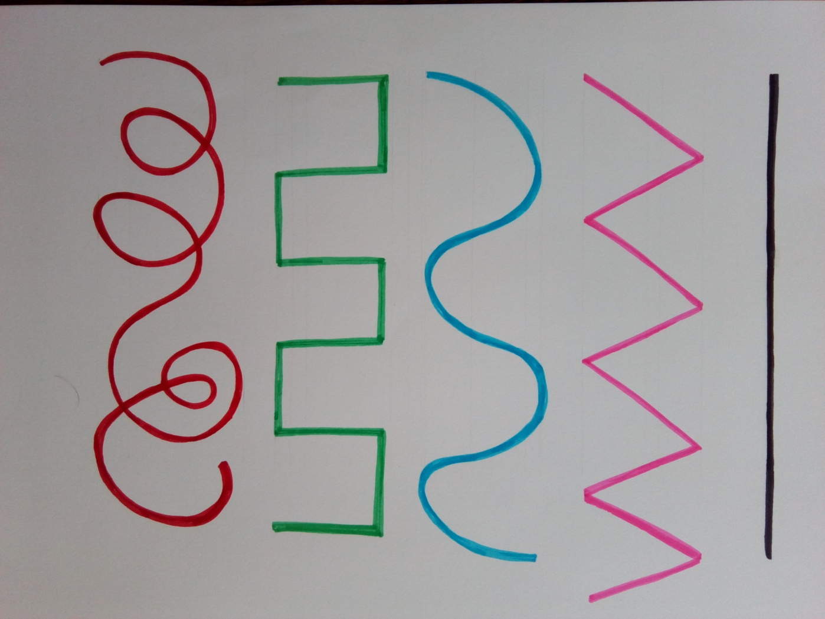
Υπόδειγμα γραμμών

Slide 17
Η ΑΝΑΠΤΥΞΗ
5^{ο} βήμα : Ο/Η εκπαιδευτικός παρουσιάζει στους φοιτητές/τριες ένα κείμενο. Στη συνέχεια παρουσιάζει το ίδιο κείμενο γραμμένο με διαφορετικό ύφος. Τέλος, προτείνει διάφορα είδη ύφους, όπως αυτά παρουσιάζονται στο βιβλίο του Raymond Queneau «Ασκήσεις Ύφους», προκειμένου να επιλέξουν οι φοιτητές ένα είδος ύφους με το οποίο θα γράψουν την ιστορία που συνέγραψαν με τον συμφοιτητή τους στο 5^{ο} βήμα.

Slide 18
Υπόδειγμα κειμένου
Αρχικό ύφος κειμένου
Σ’ ένα λεωφορείο της γραμμής S. Συνωστισμός. Ένας τύπος γύρω στα είκοσι έξι, καπέλο μαλακό με μια πλεξούδα στη θέση της κορδέλας, πολύ μακρύς λαιμός σα να του τον είχανε τραβήξει. Κόσμος κατεβαίνει. Ο περί ου ο λόγος αρπάζεται μ’ έναν διπλανό του. Τον κατηγορεί πως τον σπρώχνει κάθε φορά που κάποιος θέλει να περάσει. Τόνος κλαψιάρικος με κακές διαθέσεις. Καθώς βλέπει να ελευθερώνεται ένα κάθισμα, τρέχει και κάθεται.
Δύο ώρες αργότερα, τον ξαναβλέπω στην Κούρ ντε Ρομ, μπροστά στον σταθμό Σαιν Λαζάρ. Είναι μ’ έναν φίλο του που του λέει: «Πρέπει να ράψεις άλλο ένα κουμπί στο παλτό σου». Του δείχνει που (στο πέτο) και γιατί.

Slide 19
Υπόδειγμα κειμένου
Υποκειμενικό
Δεν ήμουν διόλου δυσαρεστημένος με το ντύσιμό μου εκείνη τη μέρα. Πρωτοφορούσα ένα παρδαλούτσικο καπέλο κι ένα παλτό, για το οποίο πολύ καμάρωνα. Μπροστά στο σταθμό Σαιν Λαζάρ συνάντησα τον Χ που προσπάθησε να μου χαλάσει το κέφι, θέλοντας να μου αποδείξει πως το παλτό μου ήταν πολύ ανοιχτό στο πέτο και πως θα’ πρεπε να προσθέσω εκεί ένα κουμπί. Πάλι καλά που δεν τόλμησε να θίξει το καπέλο μου.
Λίγο νωρίτερα έβαλα όπως έπρεπε στη θέση του ένα παλιοτόμαρο που το ‘κανε επίτηδες να με ξενυχιάζει κάθε φορά που περνούσε κόσμος, ανεβαίνοντας ή κατεβαίνοντας. Αυτό συνέβη σε ένα από κείνα τα βρωμερά λεωφορεία που είναι γεμάτα λαϊκούς τύπους ακριβώς εκείνες τις ώρες που είμαι υποχρεωμένος να τα χρησιμοποιώ.

Slide 20
Υπόδειγμα ύφους

Slide 21
ΑΝΑΠΤΥΞΗ
5^{ο} βήμα : Οι φοιτητές παρουσιάζουν τα κείμενά τους στην ομάδα.

Slide 22
ΤΟ ΚΛΕΙΣΙΜΟ
Τα μέλη της ομάδας βρίσκονται σε κύκλο και κρατά ο ένας το χέρι του άλλου. Ένας ένας εκφράζει τα συναισθήματά του για τη συμμετοχή του στο εργαστήριο λέγοντας: Μου άρεσε όταν…., Δυσκολεύτηκα όταν……
Η παραπάνω δραστηριότητα αξιολόγησης μπορεί να γίνει ανώνυμα, με γραπτά κείμενα, στην περίπτωση που οι φοιτητές/φοιτήτριες δυσκολεύονται να εκφράσουν τα συναισθήματά τους στην ομάδα.

Slide 23
ΜΕΡΟΣ ΤΡΙΤΟ: εργασίες

Slide 24
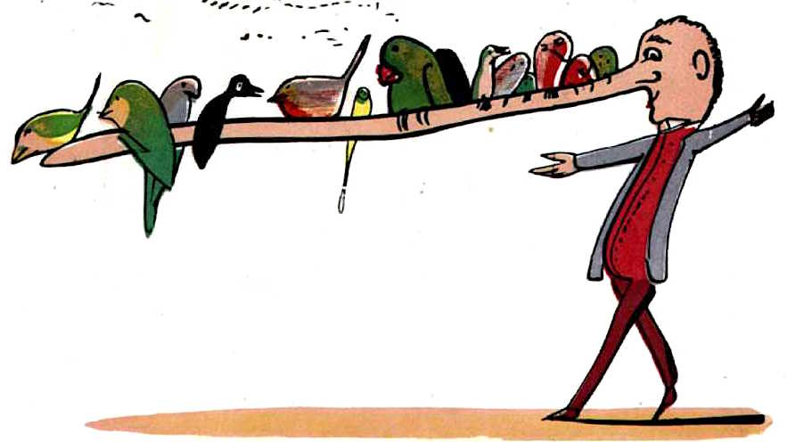
ΕΡΓΑΣΙΑ 1^{η}
Παρατηρώ την παρακάτω εικόνα και γράφω ένα limerick:

Slide 25
ΕΡΓΑΣΙΑ 1^{η}
Αν έχετε ομάδα στο facebook, παρουσιάζετε το limerick στους συμφοιτητές σας και παρατηρείτε τις διαφορετικές ιδέες που προκύπτουν από τον καθένα σας, έχοντας όλοι ως έμπνευση την ίδια εικόνα.

Slide 26
Εργασία 1^{η}
Υπόδειγμα limerick από το βιβλίο του Edward Leαr, “The book of Nonsense”
There was a Young Lady of Wales,
Who caught a large Fish without scales;
When she lifted her hook
She exclaimed, “Only look!”
That ecstatic Young Lady of Wales.

Slide 27
ΕΡΓΑΣΙΑ 2^{η}
Διαβάζω το παρακάτω κείμενο, το οποίο είναι απόσπασμα από το βιβλίο «Το ωραιότερο πράγμα του κόσμου: Ιστορίες για παιδιά που βιάζονται να μεγαλώσουν» των Άννα Δαμιανίδη και Ντανιέλα Σταματιάδη.
Στη συνέχεια συνεχίζω την ιστορία, δίνοντας τη δική μου απάντηση σχετικά με το ποιο είναι το ωραιότερο πράγμα του κόσμου που μπορώ να προσφέρω σε κάποιον.
Αν έχετε ομάδα στο facebook παρουσιάζετε στους συμφοιτητές σας με μία πρόταση, ποιο είναι για εσάς το ωραιότερο πράγμα του κόσμου που μπορείτε να προσφέρετε σε κάποιον.

Slide 28
ΕΡΓΑΣΙΑ 2^{η}
Μια φορά κι έναν καιρό ήταν ένας βασιλιάς που είχε τρεις γιους. Όταν γέρασε κι έπρεπε να διαλέξει τον καλύτερο για διάδοχο, τους φώναξε και τους τρεις και τους είπε:
- Παιδιά μου, τώρα εσείς μεγαλώσατε, εγώ γέρασα στο μεταξύ, και πρέπει ένας από τρεις σας να πάρει τη θέση μου. Για να διαλέξω τον καλύτερο θα σας στείλω σε μια δύσκολη αποστολή. Θα πάτε να μου φέρετε το ωραιότερο πράγμα του κόσμου.
- Και ποιο είναι αυτό; ρώτησαν τα παιδιά.
-Εσείς θα το βρείτε. Θα προσπαθήσετε να σκεφτείτε και να ανακαλύψετε ποιο είναι το ωραιότερο πράγμα του κόσμου, και να μου το φέρετε. Όποιος διαλέξει το σωστό θα γίνει βασιλιάς.

Slide 30
ΒΙΒΛΙΟΓΡΑΦΙΑ
Αρχοντάκη, Ζάννα, και Δάφνη Φιλίππου. 205 βιωματικές ασκήσεις για εμψύχωση ομάδων. 5^{η} έκδ. Αθήνα: Εκδόσεις Καστανιώτη, 2003.
Δαμιανίδη, Άννα, και Ντανιέλα Σταματιάδη. Το ωραιότερο πράγμα του κόσμου: Ιστορίες για παιδιά που βιάζονται να μεγαλώσουν. Αθήνα: Ποταμός, 2018.
Κενώ, Ραιημόν. Ασκήσεις Ύφους. Αθήνα: Ύψιλον/βιβλία, 1984.
Lear, Edward. Book of Nonsense. Boston: Roberts Brothers, 1894. Accessed 17-3-2020. https://www.bencourtney.com/ebooks/lear/
Παπαθανασίου, Αννέτα, και Ολυμπία Μπασκλαβάνη. Θεατροπαιχνίδια. Αθήνα: Κέδρος, 2001.

